Slide 1
«Есть память, которой не
будет забвенья и слава, которой не будет конца…»
Презентация посвящается
участникам и ветеранам
Великой Отечественной войны 1941-1945 г.г.,
нашим климовчанам

Slide 2
«От героев былых времен
Не осталось порой имен.
Те, что приняли смертный бой,
Стали просто землей, травой.
Только грозная доблесть их
Поселилась в сердцах живых
Тот вечный огонь,
Нам завещанный одним,
Мы в груди храним.»

Slide 3
Участники ВОВ 1941-1945г.г.,
климовчане, наши читатели:
Мошков Николай Михайлович
Смирнов Георгий Семенович
Полетаев Василий Иванович
Листаров Петр Иванович
Соколов Василий Семенович
Колосова Лидия Павловна
Леденев Иван Александрович
Усков Алексей Михайлович
Воркуев Павел Васильевич
Немешаев Андрей Сергеевич

Slide 4
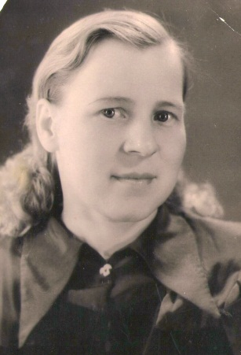
«Какие удивительные лица
Военкоматы видели тогда!
….
Все шли и шли они из средней школы,
С филфаков, из МЭИ и из МАИ –
Цвет юности, элита комсомола,
Тургеневские
девушки мои.»

Slide 5
Иванников Иван Михайлович (1916 – 2010)
«Такою все дышало тишиной,
Что вся земля еще спала, казалось,
Кто знал, что между миром и войной
Всего каких-то пять минут осталось.»
Иван Михайлович воевал с первой минуты войны. В 1937 году он был призван в армию, в пограничные войска. Попал под Тирасполь, на границу с Румынией и утром 22 июня 1941 года вступил в бой. Иван Михайлович-участник Сталинградской битвы, боев под Харьковом, под Ростовом. Принимал участие в боях под Бобруйском. Далее началось освобождение Польши, Румынии, Болгарии, Венгрии.

Slide 6
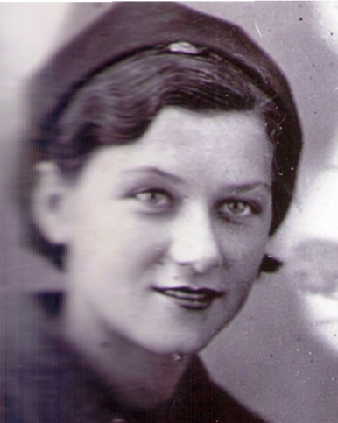
Трофимов Владимир Иванович (1922-2011)
«Жди меня, и я вернусь
Всем смертям назло.
Кто не ждал меня, тот пусть
Скажет: «Повезло».
Не понять, не ждавшим им,
Как среди огня
Ожиданием своим
Ты спасла меня.
Как я выжил – будем знать
Только мы с тобой.
Просто, ты умела ждать,
Как никто другой.»
(крайний слева во втором ряду)
Жена Владимира Ивановича - Валентина

Slide 7
В ноябре 1939 года студент первого курса Николаевского кораблестроительного института В. И. Трофимов был призван в армию. 30 ноября 1939 года началась война с Финляндией. Так Владимир Иванович попал на Карельский фронт..
Дальше был Ленинград, Луга. В мае 1941 года дивизия, где служил Владимир Иванович, выехала в летний лагерь в Струги Красные. Там и настигло сообщение о нападении фашистской Германии на Советский Союз.
Первый бой состоялся 4 июля 1941 года на латвийской границе возле г. Остров Псковской области. Город был уже захвачен немцами. В задачу дивизии входило: разрушить железнодорожные пути и вокзал, чтобы затруднить продвижение противника в сторону Пскова и Луги. Эта задача была выполнена, в город вошли наши танки.
На реке Волхов немецкие войска были остановлены.

Slide 8
Богомолов Василий Кириллович (1918 - 2004 гг.)
Ветеран ВОВ, лётчик- истребитель, награжден многими орденами и медалями, полковник запаса. Писал стихи. Издал два романа в стихах: «Недотрога» и «Александр Пушкин». Публиковался в альманахе «Весенняя радуга», сборниках и периодической печати.

Slide 9
Богомолов Василий Кириллович
(Богомил Роман - литературный псевдоним)
« Горела земля, и горел небосклон,
Две тысячи ассов с обеих сторон.
На крыльях железных над Курской землей
Вели беспощадный, безжалостный бой.
Я падал, но кровью звенел шлемофон:
- Прикрой меня, Сокол!
- Прикрой меня, Сокол!..
Кричал мой ведущий:
- Прикрой!.. »

Slide 10
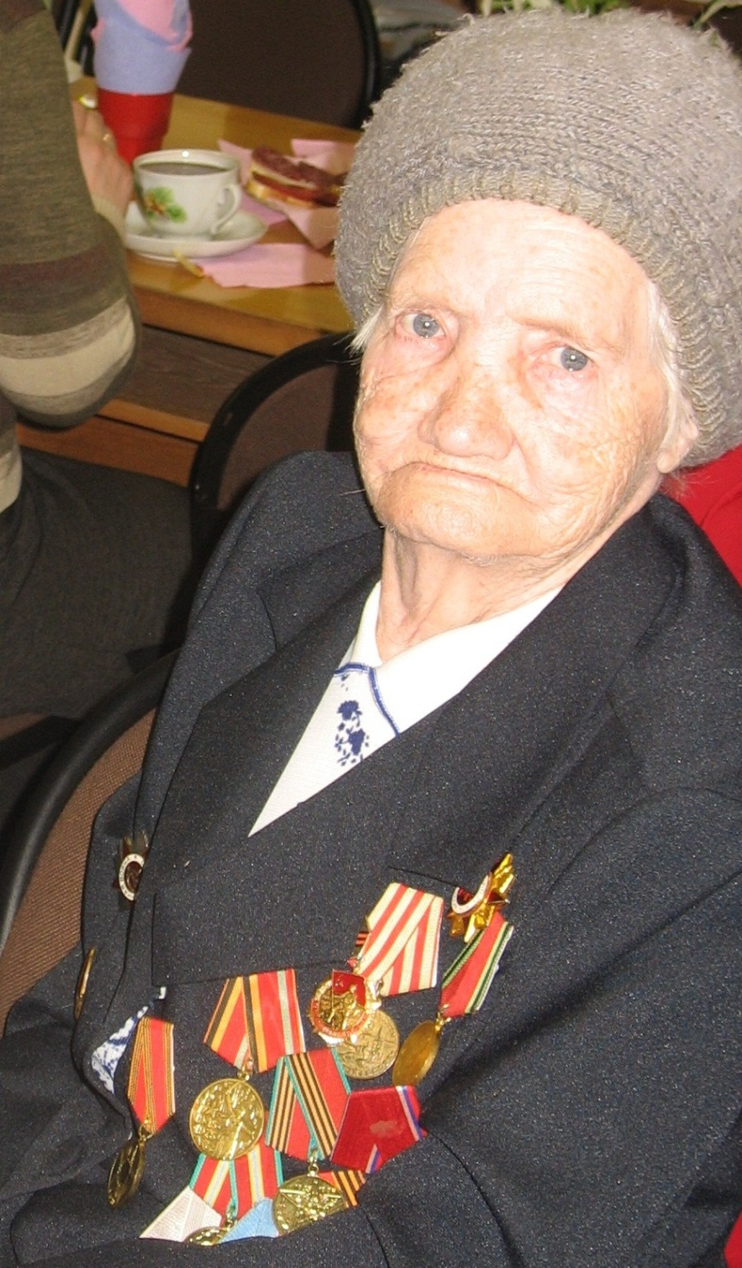
Колесникова Екатерина Ивановна
У Екатерины Ивановны Колесниковой есть драгоценный жакет с орденом Красной звезды, орденом Отечественной войны 1 степени и множество медалей, среди которых самые дорогие – «за оборону Москвы», «За боевые заслуги», «За победу над Германией и «За трудовую доблесть» полученная уже в мирное время.
Всю войну Екатерина Ивановна прослужила старшей операционной сестрой. Победа застала ее в госпитале города Нейстрелиц в 90 км от Берлина. Домой в Климовск Екатерина Ивановна смогла вернуться только спустя год после долгожданной Победы в 1946г. В Климовске Екатерина Ивановна работала в медсанчасти КШЗ. За долгие годы работы Екатерину Ивановну награждали много раз, но главной своей трудовой наградой она считала медаль «За трудовую доблесть».

Slide 11
Максимов Иван Николаевич
В огненном 1941 году после окончания 7 классов Иван Николаевич вместе с другими своими сверстниками приближал победу на трудовом фронте.
В декабре 1942 года был призван в армию. Учился в пехотном училище в Архангельской области. Затем был направлен на первый Прибалтийский фронт, командовал пулеметным взводом, потом ротой в гвардейском стрелковом полку. Конец войны пришлось провести в госпитале в Казани, куда попал после тяжелого ранения при освобождении Белоруссии.
Октябрь 1949г. Гвардии лейтенант

Slide 12
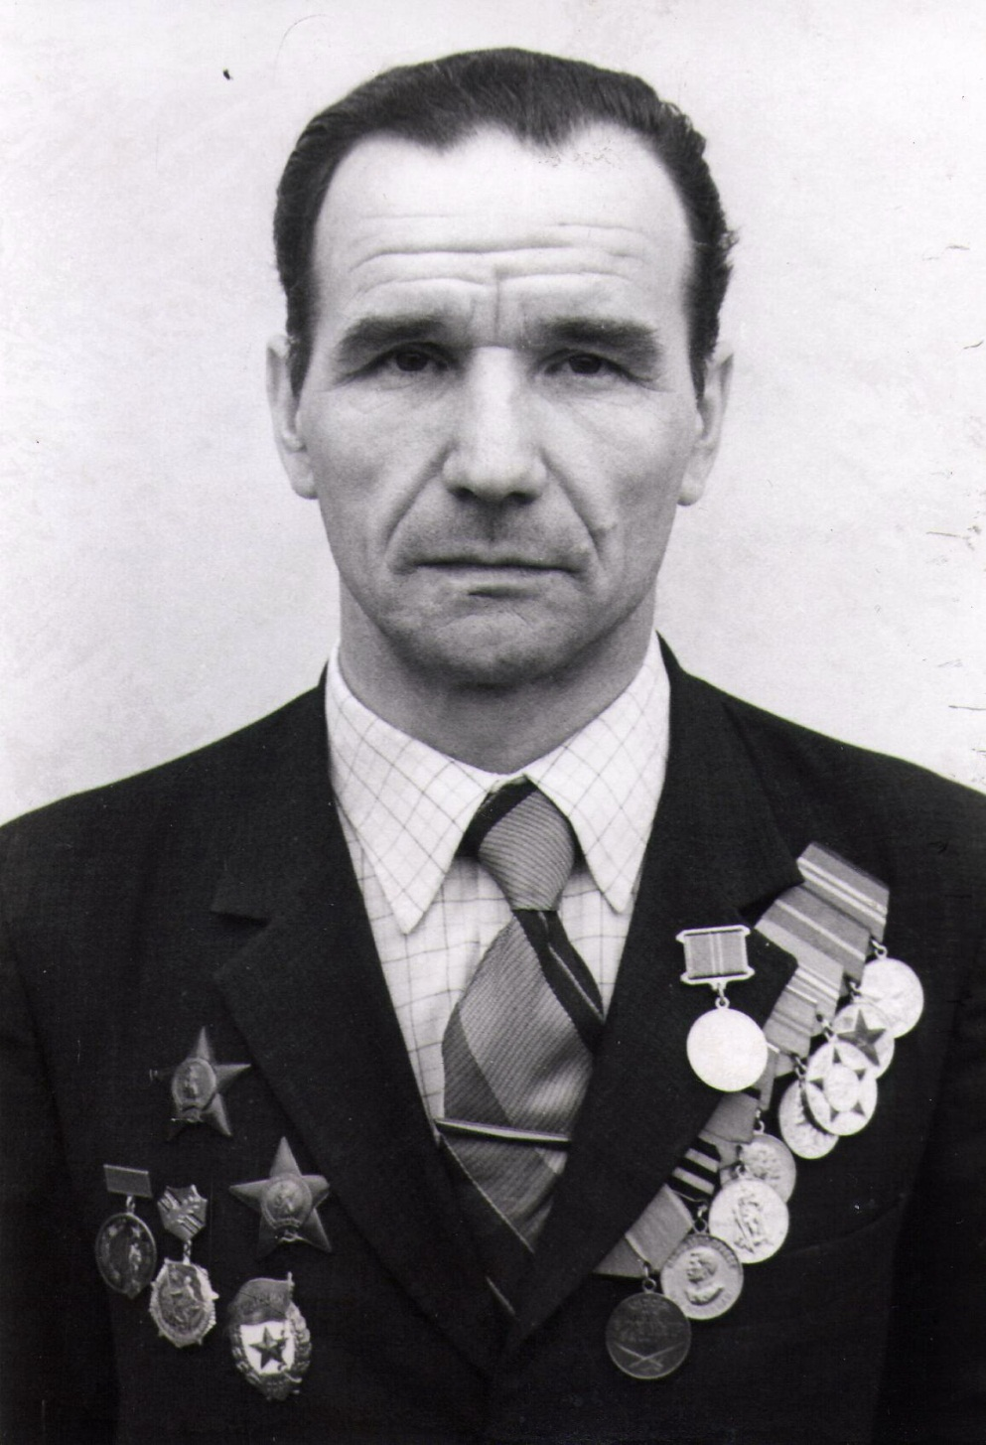
После войны избрал путь профессионального военного. В конце 1970 года закончил службу на Дальнем Востоке в должности начальника разведки дивизии и переехал в Климовск. До 2011 года был председателем Совета ветеранов Климовска, защищал интересы фронтовиков и заслуженных ветеранов .

Slide 13
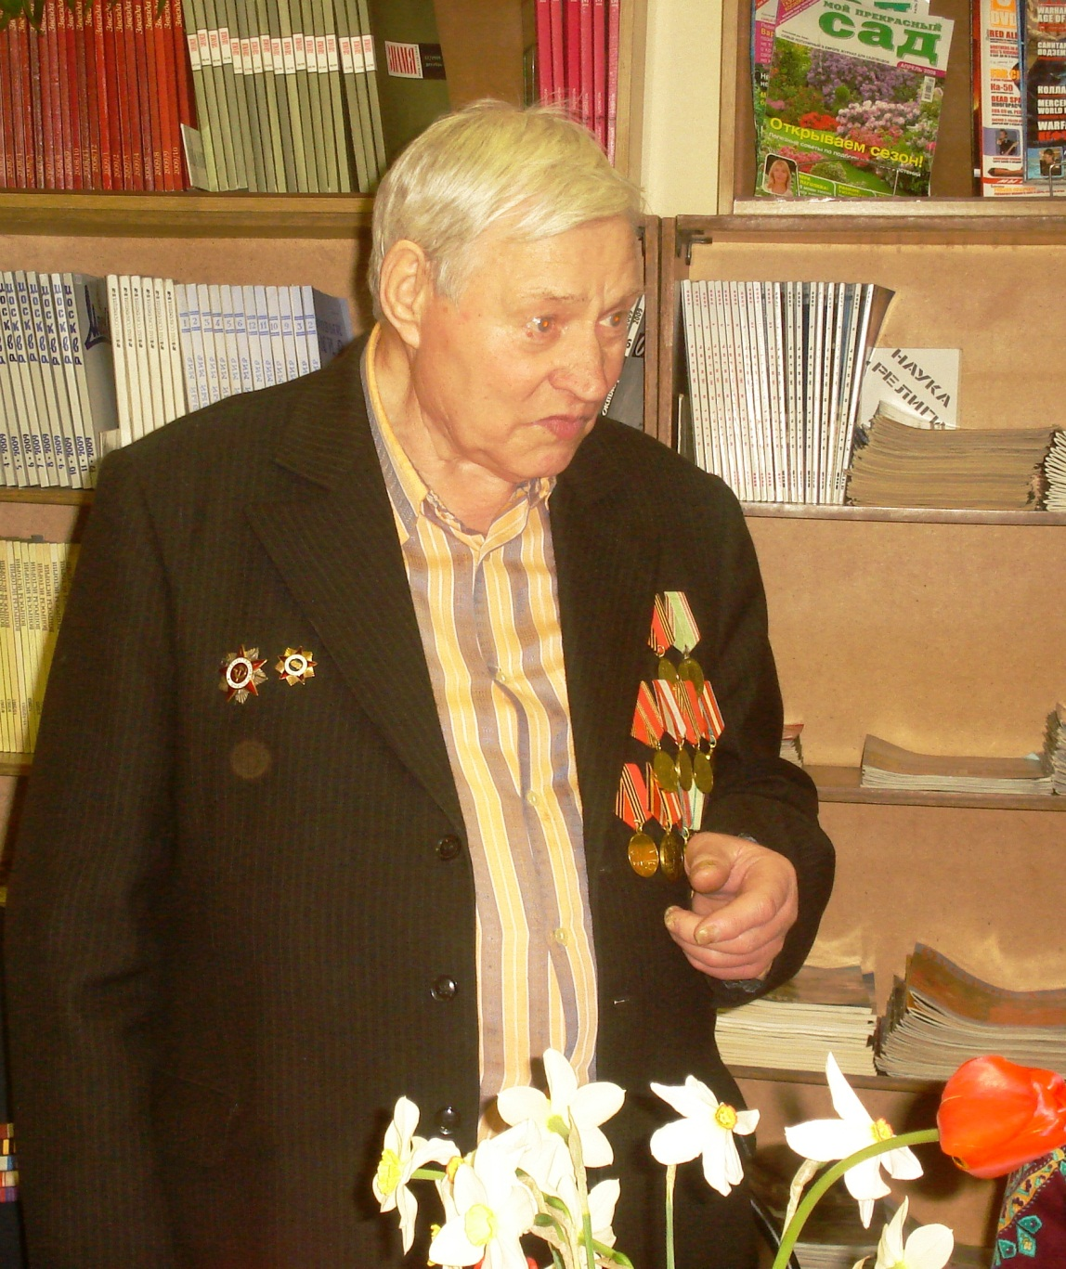
Подрезов Алексей Дмитриевич
В сентябре 1942 года восемнадцатилетнего Алексея вызвали в райвоенкомат. Пешком из села Красного (Подольский р-н) он в числе других новобранцев прошел до станции Подольск, затем на электричке доехал до подмосковного Павловского Пасада. Там сформировали состав из 650-700 новобранцев, который отправился в сторону Ленинграда…

Slide 14
Благодарность краснофлотцу Подрезову Алексею Дмитриевичу

Slide 15
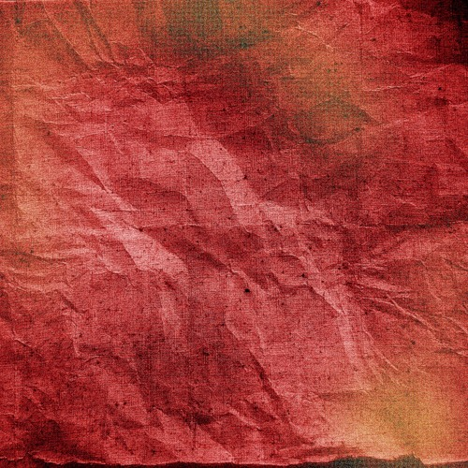
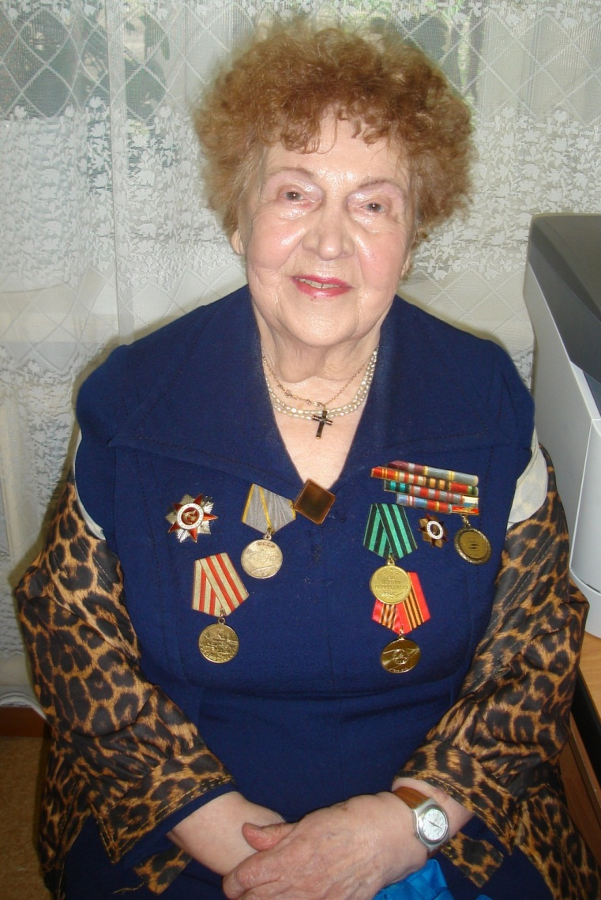
Трейгис Ванда Устиновна
Когда началась война, Ванда Устиновна, будучи студенткой 4-го курса Курского медицинского института, проходила практику в родном городе Орле. Оглушающее и трагическое выступление Молотова о начале войны с фашистами услышала как раз в те минуты, когда в отделении принимала роды. Через несколько дней вернулась в институт.
А 1 сентября она получила назначение в Орловский госпиталь.
Ванда Устиновна окончила войну в звании капитана. Награждена медалями «За оборону Москвы», «За взятие Кенигсберга, «За победу над Германией».

Slide 16
Репин Валерий Павлович (Участник парада победы в Москве на Красной площади 24 июня 1945 года.)
Когда началась война, Валерий учился в ремесленном училище в Колпино под Ленинградом, а практику проходил на Ижорском заводе. С каждым днем налеты вражеских самолетов становились все чаще. Вскоре пришло известие, что в их районе немцы высадили многочисленный десант. Оставаться в Колпино становилось опасно.
26 августа директор училища Г. М. Бауман принял решение отправить ремесленников в Ленинград.

Slide 17
За мужество и героизм, проявленные в борьбе с немецко-фашистскими захватчиками, В. П. Репину были вручены орден Красной Звезды, четыре Ордена Отечественной войны и множество медалей.
В. П. Репин – участник парада Победы 24 июня 1945 года на Красной площади.
В колонне 3-го Украинского фронта во втором ряду под двадцать третьим номером чеканил шаг старшина Валерий Репин. Этот парад был не последним в его жизни. Более 18 раз довелось фронтовику в послевоенной время пройти торжественным маршем по Красной площади.

Slide 18
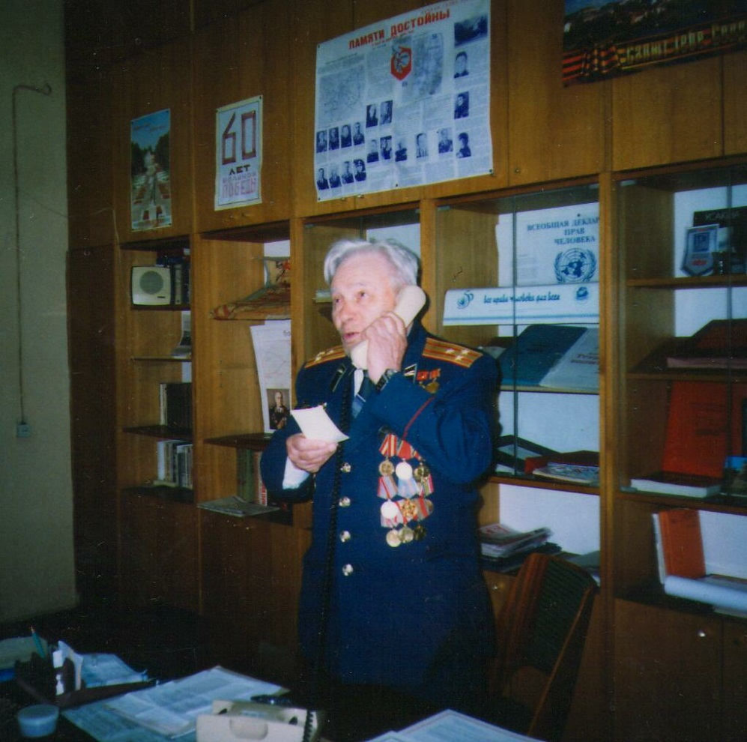
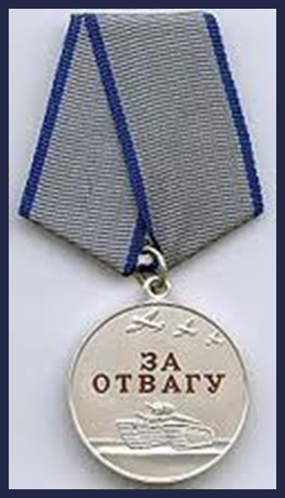
Воробьев Николай Иванович
Из воспоминаний фронтовика:
…Под Брянском это случилось … Бои лютые шли... Вызывает командир и говорит: «Возлагается на тебя, боец, ответственное задание. Будешь следить за передвижением немцам все сообщать!». Провели скрытно до места. Там окоп был. Заполз туда вместе с телефоном, а сопровождение вернулось. Немного не по себе, один ведь. Но ничего, оклемался, сосредоточился, прижал бинокль к глазам, смотрю...

Slide 19
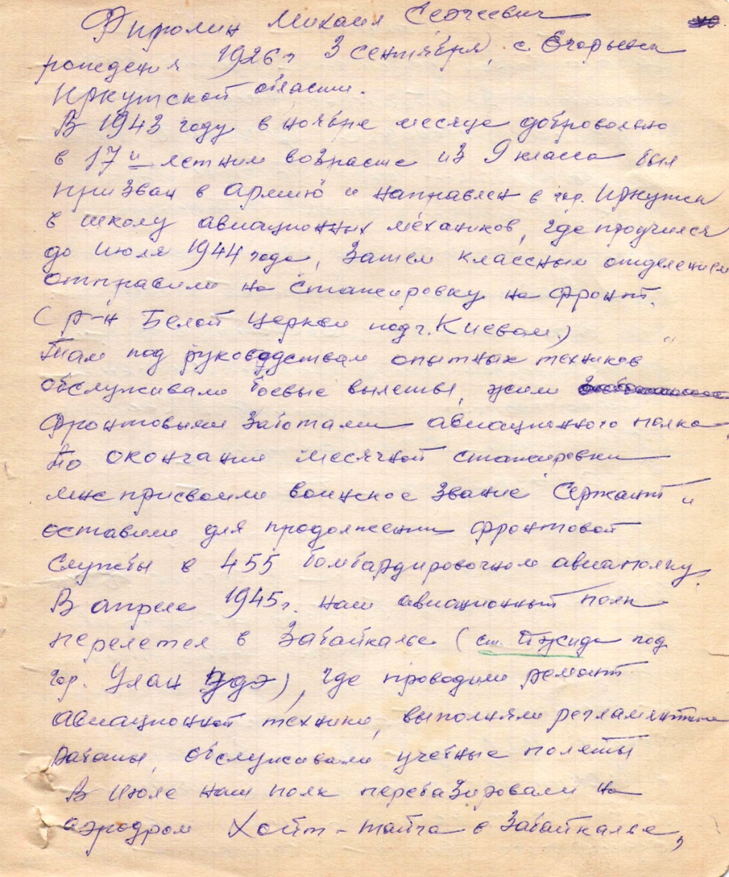
Фирюлин Михаил Сергеевич
Автобиография:

Slide 20
Кукушкин Николай Александрович, ефрейтор
Крайний слева
Справа

Slide 21
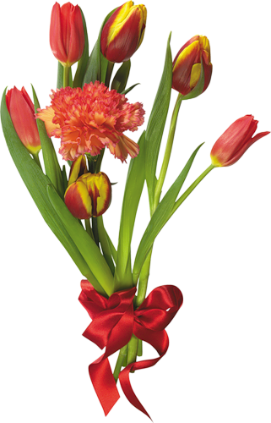
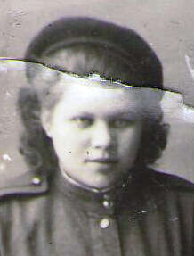
Молчанова Леонтина Германовна
1944 год
80-е годы

Slide 22
9 Мая 1945 г. Чехословакия г. Брно. Молчанова Л.Г. – крайняя слева в третьем ряду

Slide 23
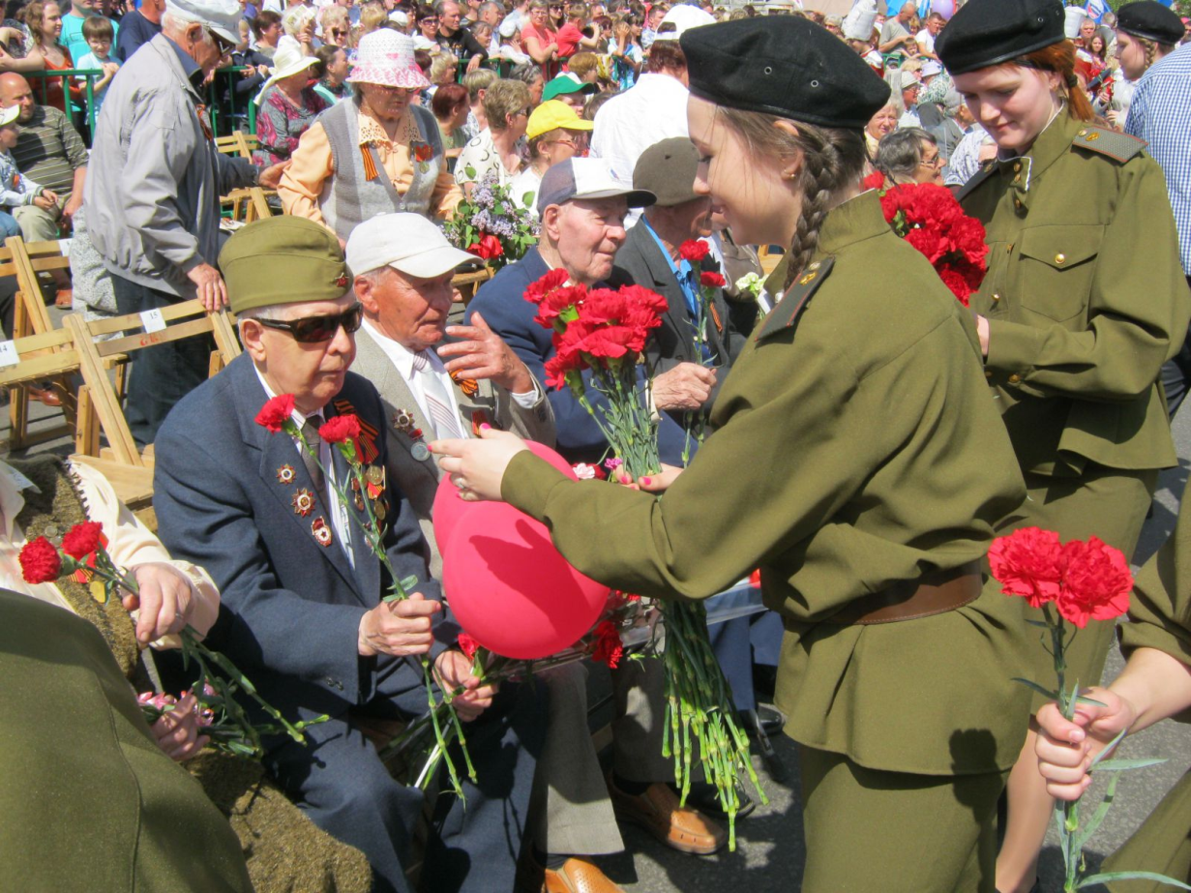
В фильме использовались материалы из личных архивов наших читателей, участников Великой Отечественной войны

Slide 24
Библиотека - филиал №26 МУК «ЦБС г. Подольска»
Адрес:
142184,Московская область, Г.о. Подольск, г. Подольск, мкр-н Климовск, Проспект 50 лет Октября, д.13. Контактный телефон/факс: 8-946-7-62-80-21
Авторы презентации:
Ведущий библиотекарь Платова Наталья Ильинична
Ведущий библиотекарь Клыкова Ольга Валерьевна
2018 год

